Slide 1

Audiência Pública
PLS 284/ 2012
Prof. Rodolfo Pinto da Luz
Dirigente Municipal de Educação de Florianópolis/ SC
Secretário de Comunicação da Undime

Slide 2
Undime
Missão
Articular, mobilizar e integrar os dirigentes municipais de educação para construir e defender a educação pública com qualidade social.

Slide 3
Undime
Princípios
I. democracia capaz de garantir a unidade de ação institucional;
II. afirmação da diversidade e do pluralismo;
III. gestão democrática baseada, prioritariamente, na construção de consensos;
IV. ações pautadas pela ética, transparência, legalidade e impessoalidade;
V. autonomia perante aos governos, partidos políticos, credos e a outras instituições;
VI. visão sistêmica na organização da educação fortalecendo o regime de colaboração entre as Unidades da Federação.

Slide 4
Undime
Articulação com as seccionais
Mobilização
Divulgação e comunicação
Parcerias e redes
Ações de advocacy e de incidência política
Produção de conhecimento: pesquisas (Plano Municipal de Educação; Redes de Aprendizagem; Caminhos do Direito de Aprender; Indique; Perfil dos Gastos Educacionais nos Municípios Brasileiros; Perfil dos Dirigentes Municipais de Educação; Orientações ao Dirigente Municipal de Educação: Agenda dos Cem Primeiros Dias e Fundamentos, Políticas e Práticas)
Representação política em grupos de trabalhos, comissões e fóruns
Posicionamentos públicos

Slide 5
Audiência Pública - PLS 284/2012
PLS 284/12 propõe alteração ao artigo 65 da LDB (9394/96)
Redação atual:
“Art. 65. A formação docente, exceto para a educação superior, incluirá prática de ensino de, no mínimo, trezentas horas.”
Propõe uma nova previsão à trajetória de formação de professores:
“Art. 65. .....
Parágrafo único. Aos professores habilitados para a docência na educação infantil e nos anos iniciais do ensino fundamental será oferecida a residência pedagógica, etapa ulterior de formação inicial, com o mínimo de oitocentas horas de duração, e bolsa de estudo, na forma da lei.” (NR)

Slide 6
Audiência Pública - PLS 284/2012
Considerações:
A LDB considera no artigo 65 a articulação entre teoria e prática e não traz em seu bojo a discussão sobre a estrutura dos cursos de formação de professores. Esta competência fica assegurada às instituições de ensino após atendimento às normatizações do Conselho Nacional de Educação.
O disposto no PL 284/12 modifica a estrutura da LDB.

Slide 7
Audiência Pública - PLS 284/2012
Preocupações atuais dos gestores:
Emenda Constitucional 59/09 – determina a obrigatoriedade de matrícula a todas as crianças de 4 aos jovens de 17 anos até 2016
Plano Nacional de Educação – texto que tramita no Senado prevê a obrigatoriedade de matrícula a pelo menos metade das crianças de 0 a 3 anos até a metade da vigência do PNE (se aprovado este ano será 2018)
Para atendimento das duas leis haverá necessidade
de contratação de profissionais do magistério . . .

Slide 8
Audiência Pública - PLS 284/2012
Nesse contexto, é importante também considerar outras metas estabelecidas pelo PNE:
Meta 15: garantir, em regime de colaboração entre a União, os Estados, o Distrito Federal e os Municípios, no prazo de 1 (um) ano de vigência deste PNE, política nacional de formação e valorização dos(as) profissionais da educação, assegurando que todos os professores e as professoras da educação básica possuam formação específica de nível superior, obtida em curso de licenciatura na área de conhecimento em que atuam.
Meta 16: formar, em nível de pós-graduação, 50% dos professores da educação básica, até o último ano de vigência deste PNE, e garantir a todos os(as) profissionais da educação básica formação continuada em sua área de atuação, considerando as necessidades, demandas e contextualizações dos sistemas de ensino.

Slide 9
Audiência Pública - PLS 284/2012
Nesse contexto, é importante também considerar outras metas estabelecidas pelo PNE:
Meta 17: valorizar os(as) profissionais do magistério das redes públicas da educação básica, a fim de equiparar o rendimento médio dos(as) demais profissionais com escolaridade equivalente, até o final do 6º ano da vigência deste PNE.
Meta 18: assegurar, no prazo de 2 anos, a existência de planos de Carreira para os(as) profissionais da educação básica e superior pública de todos os sistemas de ensino e, para o plano de Carreira dos(as) profissionais da educação básica pública, tomar como referência o piso salarial nacional profissional, definido em lei federal, nos termos do inciso VIII do art. 206 da Constituição Federal.

Slide 10
Audiência Pública - PLS 284/2012
Situação Brasil – Ensino Superior
Número de Matrículas nas Licenciaturas
926.780 nos cursos presenciais
(16,1% das vagas ofertadas presencialmente)
429.549 nos cursos a distância
(43,3% das vagas ofertadas a distância)
Total de matrículas nos cursos de Licenciatura =
1. 356.329 matrículas

Slide 11
Audiência Pública - PLS 284/2012
- Dos 85.784 ingressantes na Rede Federal, 35,78% concluem.
- Dos 54.173 ingressantes nas Redes Estaduais, 72,15% concluem.
- Dos 6.836 ingressantes nas Redes Municipais, 76,59 concluem.
Fonte: MEC/INEP ano 2011.

Slide 12
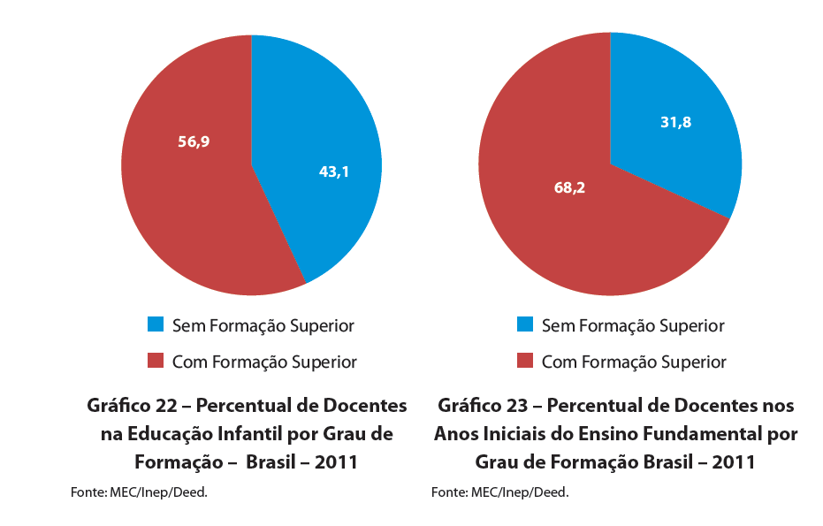
Audiência Pública - PLS 284/2012
Considerações:

Slide 13
Audiência Pública - PLS 284/2012

Slide 14
Audiência Pública - PLS 284/2012
Algumas considerações precisam ser feitas referente ao PLS:
1) Qual a razão da oferta da “Residência Pedagógica” apenas para professores da educação infantil e das séries iniciais do ensino fundamental ?
2) Recente modificação feita na LDB (lei 12796/13) prevê a formação em nível médio (modalidade normal) para atuar na educação infantil e nas séries iniciais do ensino fundamental. Como o PLS 284/12 irá dialogar com esta previsão, uma vez que a “Residência Pedagógica” não poderia contar com a mesma estrutura e organização para professores em formação em nível médio e superior?
3) A oferta da “Residência Pedagógica” será articulada entre os entes federados a partir de que pressupostos? Quais serão as competências e responsabilidades de cada um deles?

Slide 15
Audiência Pública - PLS 284/2012
4) Como será organizada/ estruturada esta “Residência Pedagógica”? Como será articulada a relação teoria-prática?
5) Partindo do pressuposto da necessidade de articulação entre teoria e prática a oferta da Residência Pedagógica será organizada e acompanhada pelas instituições credenciadas e autorizadas junto ao Conselho Nacional de Educação ou também às públicas que estão ligadas aos Conselhos Estaduais de Educação?
6) O processo de emissão do Certificado de Residência Pedagógica ficará a cargo de uma instituição de nível superior? Pública? Privada?

Slide 16
Audiência Pública - PLS 284/2012
Considerações finais:
Na justificativa do PL 284/12 aparece a preocupação com os resultados obtidos pelos estudantes nas avaliações. A formação do professor é fator importante, mas não o único para determinar o desempenho dos estudantes em testes padronizados.
Não há no PL 284/12 qualquer previsão sobre obrigatoriedade da “Residência Pedagógica” a todos os professores que atuarão na educação infantil e nas séries iniciais do ensino fundamental. E não poderia haver, porque os requisitos para ingresso nas Redes e Sistemas de Ensino, para além da formação, são determinados pelos editais de concurso.

Slide 17
Audiência Pública - PLS 284/2012
Considerações finais:
Ações isoladas e desarticuladas de um Sistema Nacional de Educação não contribuirão para a garantia do direito à educação aos brasileiros.
Necessidade urgente da aprovação do PNE com destinação de 10% do PIB à educação pública e com a implementação do CAQi e CAQ, criando um novo ordenamento nas responsabilidades entre os entes federados.
Necessidade de organização de um novo modelo de formação de professores para todas as etapas e modalidades da educação básica.

Slide 18
Undime
“Uma invenção humana que permitiu denunciar um modelo de relacionamento autoritário entre os entes federados e propor as bases para uma reflexão, que inclusive, contribuiu para elaborar o texto constitucional.”
Professora Edla Soares, integrante do grupo que criou a Undime
e primeira presidenta da instituição.

Slide 19
Obrigado!
undimenacional@undime.org.br
www.undime.org.br
Twitter - @undime
Facebook - https://www.facebook.com/undime
Notes:
19

